Slide 1
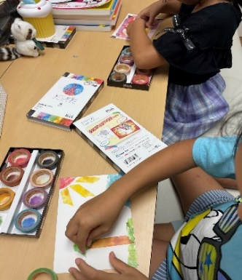
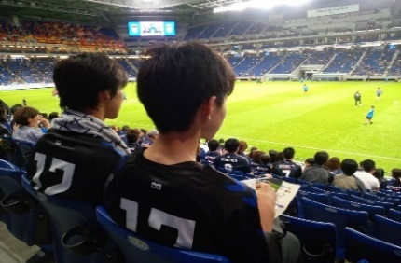
令和７年３月発行：大阪府福祉部子ども家庭局子育て支援課
「子ども輝く未来基金」ニュースレター vol.９
大阪府では、子どもたちが同じスタートラインに立ち、輝く未来に向かって進むことができるよう、「子ども輝く未来基金」を設置しています。
令和６年度（令和7年２月13日現在）には、51の団体と50人の個人の皆様からご支援を賜り、心より感謝申し上げます。経済的理由により、学習教材やクラブの用品を準備できない、家族でお出かけなどができない子どもたちがいます。皆様からいただきましたご寄附につきましては、子どもたちのために
大切に活用させていただきます。
今後とも、本基金へのご支援を賜りますよう、どうぞよろしくお願い致します。
【子ども輝く未来基金の状況】
基金残高：342,241千円（令和６年５月３１日現在）
令和６年度寄附額（令和７年２月13日現在）：32,405千円
令和６年度に実施している事業のご紹介
子ども輝く未来基金では、学習用品の提供や知育玩具等の購入費用補助など、子どもに直接届けることのできる「生活・教育・体験」に関係する事業を実施しています。
令和6年度の実施事業をご紹介します。また、支援を受けた方からたくさんの感謝のお声をいただいていますので、あわせてご紹介します。
生活支援に関する事業
①ひとり親家庭の子どもへの自転車、
学習・スポーツ用品等の提供
概要：児童扶養手当を受給している世帯の
小学６年生を対象に、自転車、
学習・スポーツ・音楽・美術用品等
を掲載したカタログから選んだもの
を提供（今年度の受付は終了）
予算額：41,295千円
生活支援に関する事業
②児童養護施設で生活する子どもへの
プリペイドカードの提供
概要：児童養護施設等で生活する子どもに
１人あたり1,000円のプリペイドカード
を提供（今年度の受付は終了） 予算額：2,644千円
教育に関する事業
概要：府内の子ども食堂等で活用する学習
教材・文房具・知育玩具の購入に
かかる費用を支援（今年度の受付は
終了）
予算額：7,155千円※
※今年度予算を
1,355千円増額
しています。
体験に関する事業
概要：子ども食堂等を利用する子ども・ひとり
親家庭の子どもが体験する各種活動への
入場料、交通費、保険料等の費用を支援
（今年度の受付は終了）
予算額：6,985千円※
※今年度予算を493千円
増額しています。
事業を活用して購入した ▶
文房具で遊ぶ子どもたち
の様子
▲事業を活用してサッカー観戦をする子どもたちの様子

Slide 2
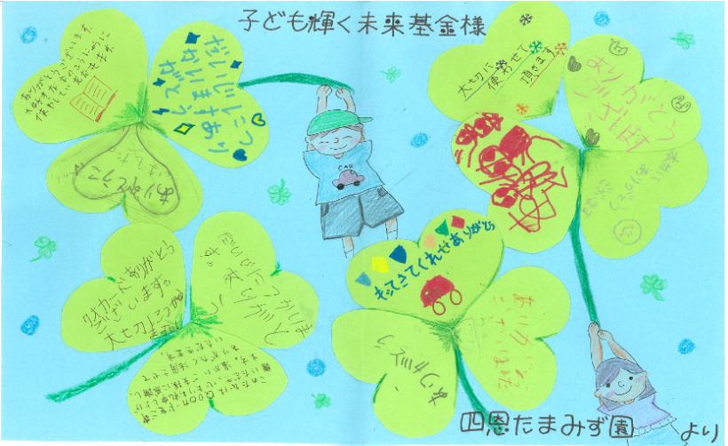
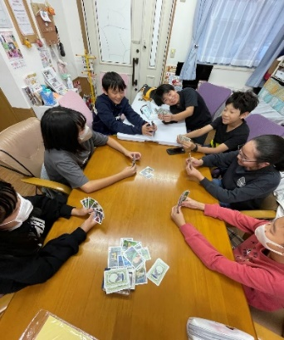
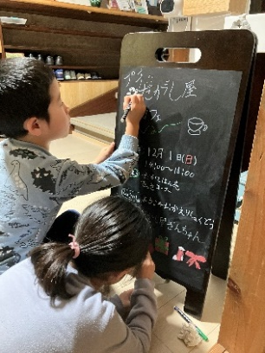
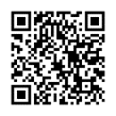
自転車や学習・スポーツ用品等の提供を受けた
ひとり親家庭の保護者様・お子様より、多くのメッセージをいただきました。
★タブレットの提供を受けた方の声★
・調べ物や、動画編集を頑張ってやっています。
頑張って仕事をしてるお母さんになかなかほしいと言えないので、
寄付してくれた人に本当にありがとうと伝えたいです。
・デジタルの絵を描きたくて、前からタブレットが欲しくって、もらえて嬉しかった
です。もらったタブレットを使ってもっと絵を上達したいです。
タブレットをくださり、本当にありがとうございます。
・届いた日から目を輝かせてとても喜んでいました。今では勉強でわからない事を
調べたり自分の好きなことを調べたり勉強しています。
本当にありがとうございました。
★ギターの提供を受けた方の声★
・ギター教室に喜んで持って行っています。家でも練習ができるようになり、
上達度があがっています。半年前は音を出すだけで精一杯だったのが、
手元に届き触れる回数が増え、今ではメロディーが弾けるようになりました。
ありがとうございます。
・受験が終わり、子供へのお疲れ様プレゼントに丁度良く届きました。
中学の宿題や習い事でまだ触れる機会が無いのですが、落ち着いたら親子3代で
祖父に教えてもらいながらギターを演奏したいと思います。
素敵なプレゼントをありがとうございました。
★自転車の提供を受けた方の声★
・小学一年生から乗っていた自転車が小さくなり今回、応募して当たった時は嬉しくて
届くのが楽しみで待ち遠しかったです。毎日、乗っています。大切に乗りたいです。
・通学するのに使いたかったのと、折りたたみ自転車という事もありどの場面でも使いやすい
のでとてもありがたいです。これから大事に使わせていただきます。ありがとうございました。
・めっちゃ嬉しい！！これから、おばあちゃんちに行く時とか友達と遊ぶ時に使えるから、
助かる！ありがとう！！
プリペイドカードの提供を受けた
児童養護施設で生活するお子様より、
メッセージをいただきました。
教育に関する事業を
活用した子ども食堂様より、
お写真をいただきました。
カードゲームで遊ぶ ▶
子どもたちの様子
◀新しい黒板でお絵描き
を楽しむ子どもたちの
様子
▲児童養護施設から届いた子どもからのメッセージやイラスト
◇お問い合わせ先 大阪府福祉部子ども家庭局子育て支援課事業推進グループ
〒540-8570 大阪市中央区大手前2丁目 TEL 06-6944-7108 ／ファックス 06-6944-3052
電子メールアドレス 子ども輝く未来基金専用 kodomo-mirai@gbox.pref.osaka.lg.jp
大阪府 子ども輝く未来基金

